Slide 1
(Makro)Ekonomija pod pritiskom: ostvarenje rasta u uvjetima globalnih rizika i neizvjesnosti
Prof. dr. sc. Đula Borozan
Ekonomski fakultet u Osijeku
borozan@efos.hr

Slide 2
O čemu će biti riječi….
Rastući globalni rizici ENERGETSKA (NE)SIGURNOST?
Ekonomski trendovi i budući izgledi – ŠTO KAŽU EKSPERTI?
Ekonomski trendovi – utjecaj globalnih rizika
ŠTO KAŽU BROJKE?

Slide 3
MMF: globalni rast postojan ali spor; izražene regionalne razlike
Realni BDP, % stope promjena
Izvor: IMF, World Economic Outlook database, travanj 2024.
Očekivan rast svjetske ekonomije: 3,2% u 2024. i 3.3% u 2025.
iznenađenje: brzi oporavak i otpornost
ugroze: posljedice Covid-19 pandemije, globalni rizici (ratovi, energetska nesigurnost,…), EPU,…
blagi rast naprednih ekonomija, umjereno usporavanje EMDE

Slide 4
MMF: spor ali postojan rast životnog standarda i razvijenosti
Realni BDP/cap, PPP
Izvor: IMF, World Economic Outlook database, travanj 2024.
Rast realnih BDP/cap: rezultat povoljnih kretanja na strani agregatne potražnje i ponude
Ekonomska aktivnost: otpornija na financijske šokove

Slide 5
HR: Stagnantan rast u okviru izabranih usporednih zemalja BDP/cap, PPP (EU27=100)
 | 2012 | 2014 | 2016 | 2018 | 2020 | 2021 | 2022 | 2023
Czechia | 84 | 88 | 89 | 92 | 93 | 92 | 90 | 91
Slovenia | 83 | 83 | 84 | 87 | 89 | 90 | 90 | 91
Lithuania | 71 | 76 | 76 | 81 | 88 | 89 | 89 | 87
Estonia | 74 | 78 | 77 | 82 | 85 | 86 | 85 | 81
Poland | 67 | 67 | 69 | 71 | 76 | 77 | 79 | 80
Romania | 57 | 56 | 59 | 66 | 73 | 73 | 76 | 78
Hungary | 67 | 69 | 69 | 71 | 74 | 75 | 76 | 76
Croatia | 62 | 60 | 62 | 65 | 65 | 70 | 73 | 76
Slovakia | 77 | 78 | 73 | 70 | 74 | 73 | 71 | 73
Latvia | 61 | 64 | 66 | 69 | 72 | 71 | 73 | 71
Bulgaria | 47 | 47 | 49 | 51 | 55 | 57 | 62 | 64
Izvor: Eurostat database, svibanj 2025.

Slide 6
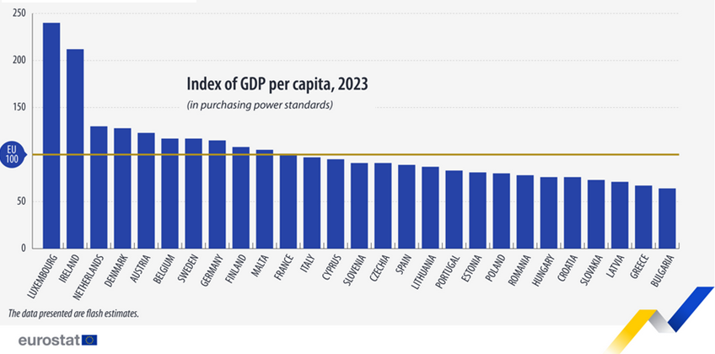
HR: Rast prisutan, ali utemeljen na dugoročno neodrživom modelu rasta
Model rasta: utemeljen na rastu osobne potrošnje i investicijama u fiksni kapital uz priljev novca iz europskih fondova, ali padu izvoza
NUŽNO: poticanje privatnih investicija usmjerenih rastu produktivnosti i izvozu, unaprjeđenju ljudskog kapitala i inovacijama,…)

Slide 7
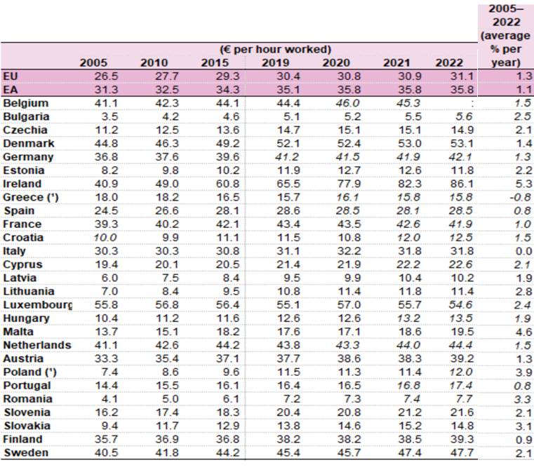
HR: gotovo najsporiji porast produktivnosti i najsporiji rast BDP-a u usporedbi s izabranim zemljama
Izvor: https://ec.europa.eu/eurostat/statistics-explained/index.php?title=National_accounts_and_GDP#Labour_productivity

Slide 8
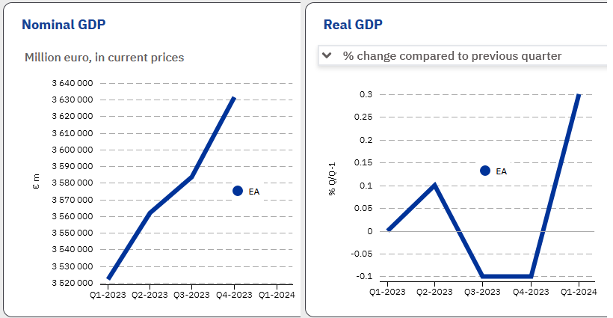
Važno je sagledati kretanje inflacije… Europodručje
Izvor: https://ec.europa.eu/eurostat/cache/dashboard/euro-indicators/

Slide 9
MMF: kontinuirano smanjenje inflacije nakon 2022.
Inflacija, CPI, %
Očekivano smanjenje inflacije: s 6.8% u 2023. na 5.9% u 2024. i 4,5% u 2025. (europodručje: kolovoz 2024.: 2,2%)
Brže vraćanje na ciljnu razinu kod naprednih ekonomija u odnosu na EMDE
Izvor: IMF, World Economic Outlook database, travanj 2024.

Slide 10
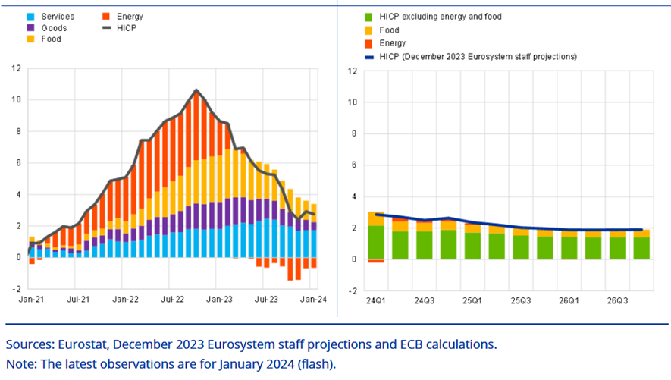
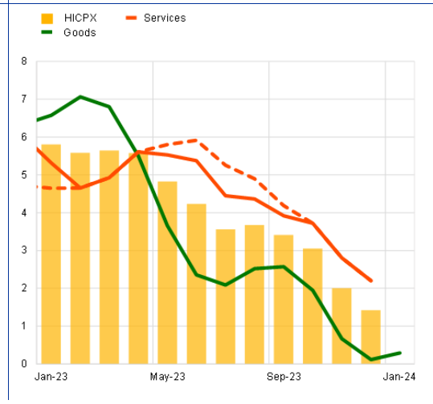
Inflacija u eurozoni: promjene u doprinosima
Godišnje postotne promjene
Izvor: ECB, https://www.ecb.europa.eu/press/key/date/2024/html/ecb.sp240208~e775b07928.en.html
Visoke cijene u odnosu na kupovnu moć su poseban problem u HR!

Slide 11
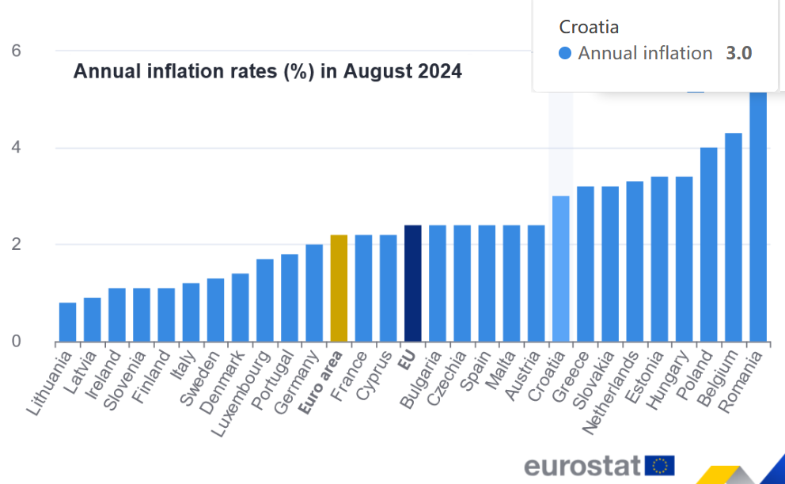
HR: usporeno smanjenje inflacije u odnosu na prosjek
Izvor: https://ec.europa.eu/eurostat/web/products-euro-indicators/w/2-17042024-ap
Važno je da rast plaća prati porast produktivnosti rada!

Slide 12
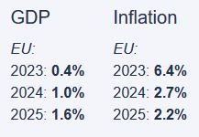
Predviđanja za EU (EC, 15.05.2024.)
Predviđanja za HR
Rast, iako spor, unatoč geopolitičkim rizicima
https://economy-finance.ec.europa.eu/economic-forecast-and-surveys/economic-forecasts/spring-2024-economic-forecast-gradual-expansion-amid-high-geopolitical-risks_en
Nužna je promjena modela na kojem HR temelji svoj rast!

Slide 13
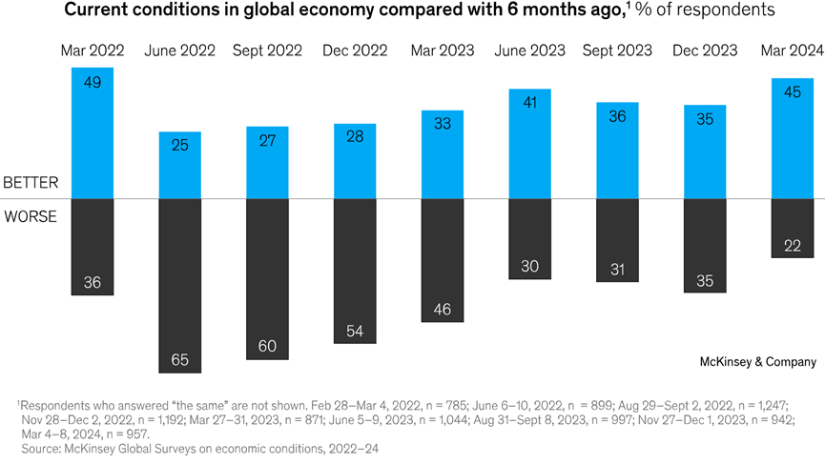
ŠTO MISLE EKSPERTI? McKinsey istraživanje: porast postotka onih koji smatraju da će biti bolje u idućih 6 mjeseci…
McKinsey & Company: Economic conditions outlook, March 2024, Survey, n=957, https://www.mckinsey.com/capabilities/strategy-and-corporate-finance/our-insights/economic-conditions-outlook-2024

Slide 14
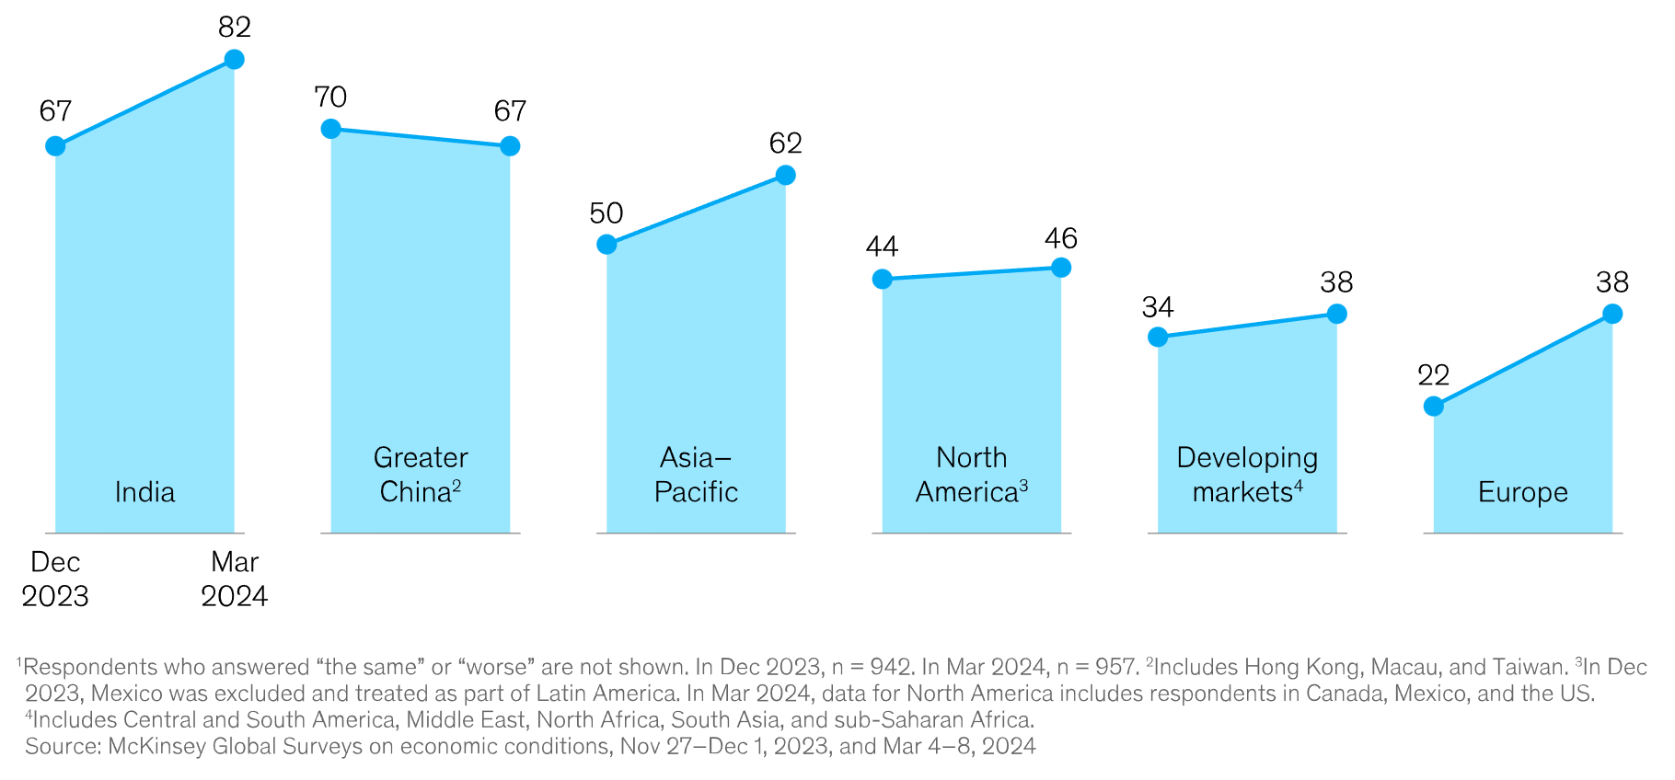
Ne dijele sve regije istu razinu optimizma… McKinsey istraživanje: postotak anketiranih koji očekuju bolje ekonomske uvjete u njihovoj zemlji u idućih 6 mjeseci
McKinsey & Company: Economic conditions outlook, March 2024, Survey, n=957, https://www.mckinsey.com/capabilities/strategy-and-corporate-finance/our-insights/economic-conditions-outlook-2024

Slide 15
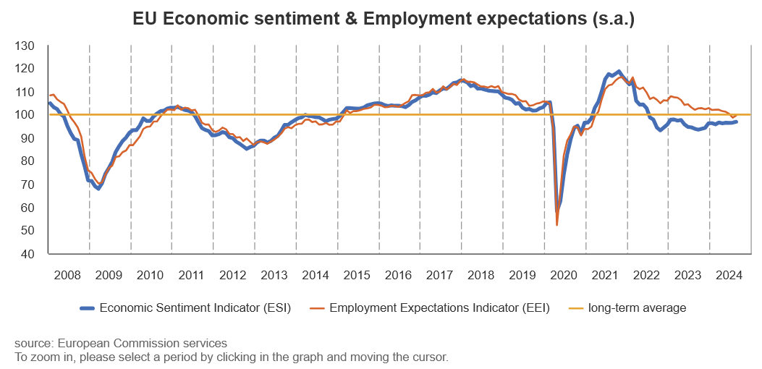
EC: Indeks ekonomskog raspoloženja (klime) u EU vrlo blago povećan, kao i očekivanja o zaposlenosti (kolovoz 2024.)
Izvor: https://economy-finance.ec.europa.eu/economic-forecast-and-surveys/business-and-consumer-surveys/latest-business-and-consumer-surveys_en

Slide 16
„Što od sljedećeg najbolje opisuje vaš pogled na svijet u idućem razdoblju?” Kratkoročni i dugoročni izgledi (WEF: Global Risks Perception Survey 2023-2024, rujan 2023., n = 1.500)
Olujno: prijete globalni katastrofalni rizici (3%; 17%)
Turbulentno: preokreti i povećani rizik od globalnih katastrofa (27%; 46%)
Nemirno: određena nestabilnost, umjereni rizik od globalnih
katastrofa (54%; 29%)
Stabilno: izolirani poremećaji, mali rizik od globalnih katastrofa (15%; 8%)
Mirno: zanemariv rizik od globalnih katastrofa (1%; 1%)
Izvor: WEF: The global risks report 2024, https://www3.weforum.org/docs/WEF_The_Global_Risks_Report_2024.pdf

Slide 17
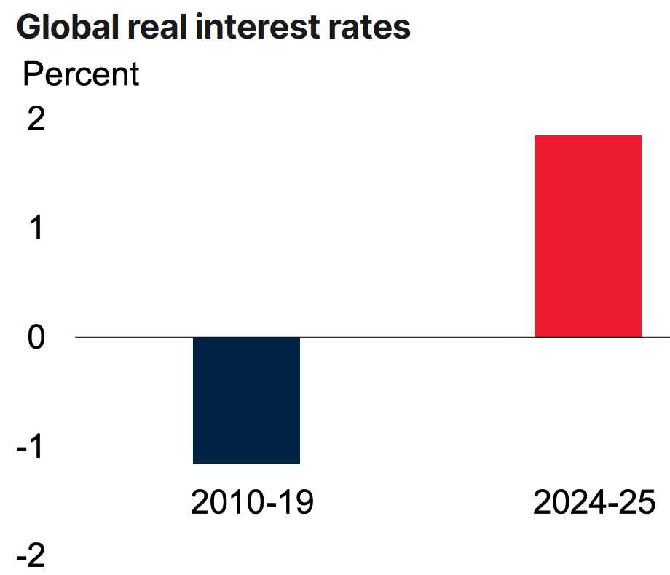
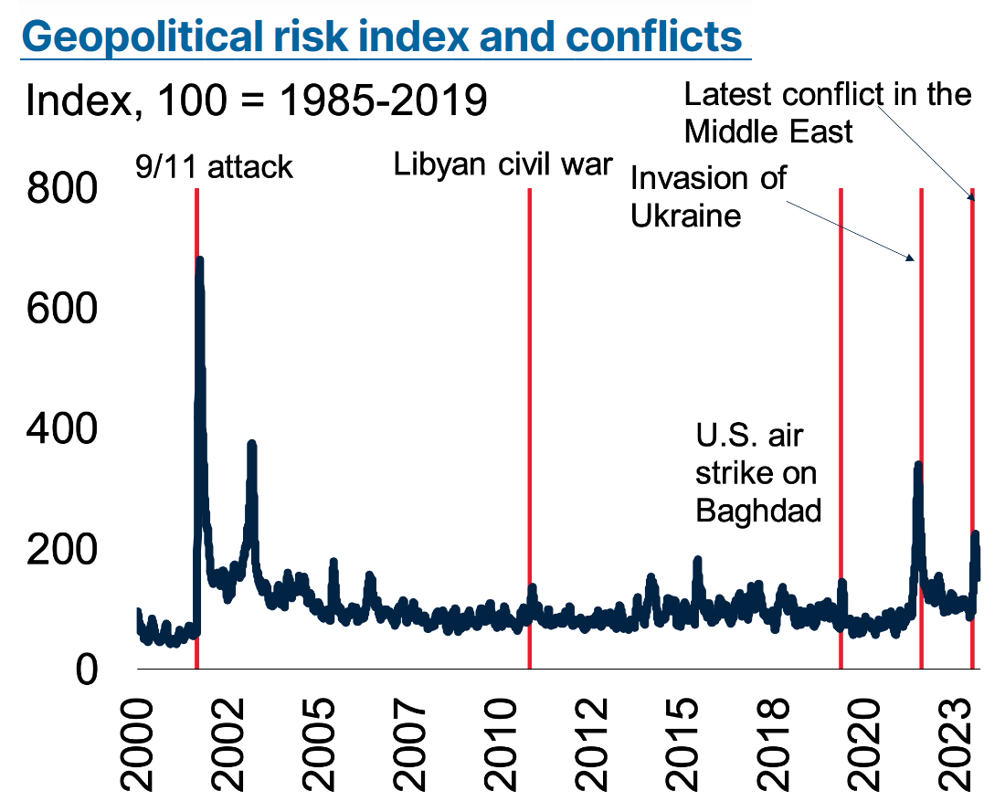
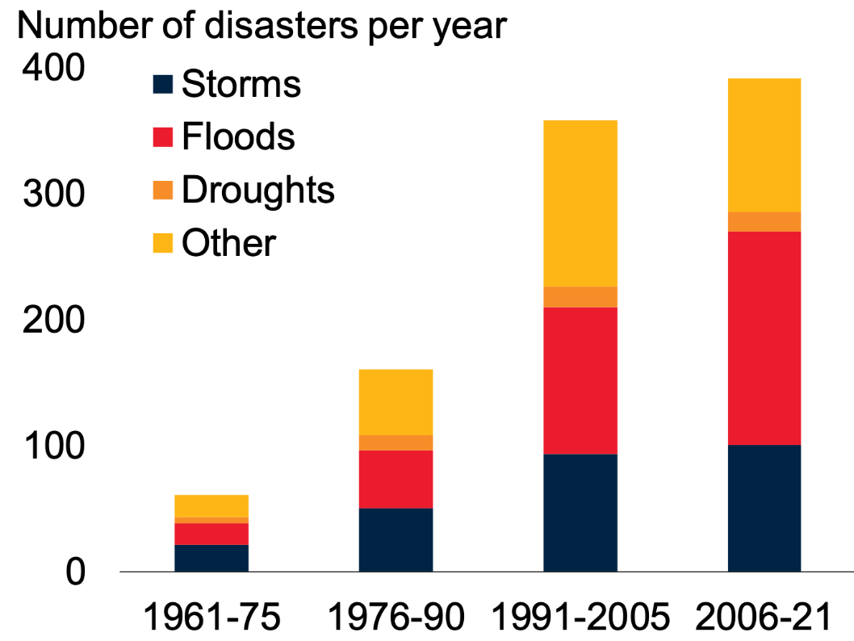
Najvažniji rizici koji opterećuju globalnu ekonomiju
Rastući geopolitički rizici
Usporavanje kineskog gospodarstva
Rastući financijski stres
Fragmentacija VT
Klimatske promjene
Globalne kamatne stope
Geopolitički rizici i konflikti
Broj katastrofa/godini
Izvor: https://www.brookings.edu/articles/5-risks-global-economy-2024/

Slide 18
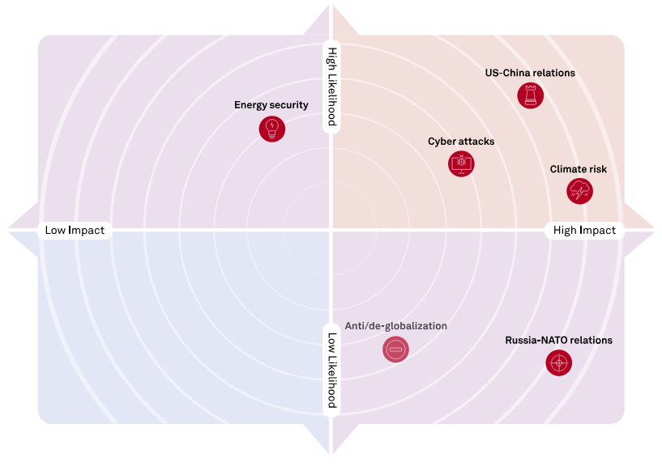
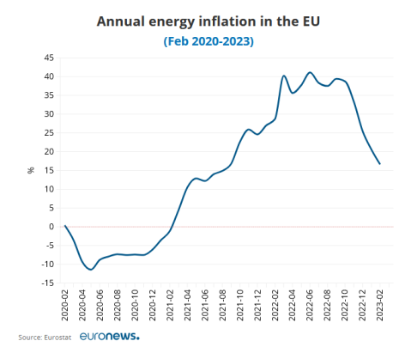
Geopolitički rizici – vjerojatnost i težina utjecaja
postaju sve izraženiji, s
posljedicama po ek. rast, inflaciju,
financijska tržišta i nabavne lance
ENERGETSKA SIGURNOST
kritičan aspekt energ. tranzicije
i nacionalne sigurnosti
početak najnovije energetske krize: ljeto 2021. (nakon otključavanja ekonomija); intenzivirana ratom Rusija – Ukrajina (veljača 2022.),…
IZAZOVI ⇒ osigurati:
1) sigurnost opskrbe energijom ⇒ ek. stabilnost
2) cijene na pristupačnim razinama
ENERGETSKI RIZICI: ↑P_{E} ⇒ ↑ troškova ⇒ ↑ infl. / stagflacija
Izvor: S&P, https://www.spglobal.com/en/research-insights/market-insights/geopolitical-risk

Slide 19
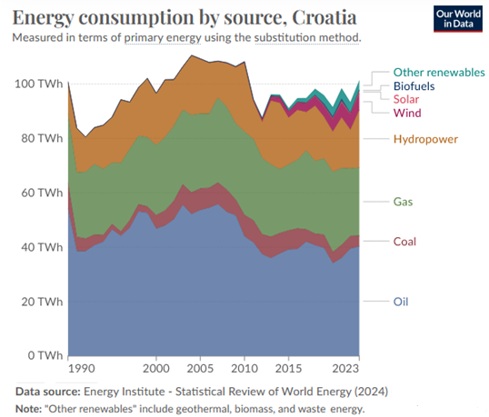
Energetski profil HR
IZVORI ENERGIJE:
vlastita proizvodnja
uvoz: 2022: 60.3%
Ovisnost o uvozu energije (u %)
izvor: EIHP
Izvor: https://energy.ec.europa.eu/system/files/2022-10/HR_2022_Energy_Snapshot.pdf
Nužno smanjenje energ. nesigurnosti:
modernizacija energetskog sustava i infrastrukture
rast OIE: potencijal velik, ali sporiji napredak unazad desetak godina (2022. pad proizvedenih količina: s 31,29% na 27,92%)
Izvor: https://ourworldindata.org/energy/country/croatia
Udio fosilnih goriva: oko 69% Udio OIE: oko 31%

Slide 20
HVALA NA POZORNOSTI!
HRZZ projekt „Ekonomski izazovi tranzicije prema niskougljičnom rastu”, IP-2020-02-1018

